Slide 1
Universidad Centrooccidental Lisandro Alvarado (UCLA)
CCR- ASCARDIO
Postgrado de Cardiologia
Evidencia Científica
Drs: Maria Caon (R1)
Nidia Sánchez (R3) Relator
Irvin Terán (R2)
Joel Juárez (R1)
Septiembre, 2018

Slide 2
PREGUNTA
¿ Existe reducción de mortalidad con el uso de anticoagulación oral en pacientes con infarto agudo del miocardio anterior extenso a los 30 días, 6 meses y al año?

Slide 3
Notes:
Registro de casos. Resultados e impacto pronostico de la anticoagulación oral profiláctica en pacientes con IMCEST de cara anterior con disfunción ventricular izquierda

Slide 4
INTRODUCCION
Las guías actuales sobre el manejo IMCEST, proporcionan una recomendación para la anticoagulación oral (ACO) profiláctica en pacientes con infarto miocárdico de cara anterior (Clase IIb, NE: C).
Actualmente con terapias de reperfusión mas rápidas y efectivas, la frecuencia de trombos en el ventrículo izquierdo (VI) se ha reducido
El reconocimiento de la relevancia pronostica de sangrado mayor, particularmente en pacientes con FA con triple terapia ha llamado a evaluar la sugerencia de usar anticoagulación profiláctica en pacientes con trastornos de motilidad posterior a un IMCEST.
Notes:
La base de esta recomendación proviene de evidencia obtenida en un lapso de tiempo relativamente histórico, antes de las estrategias de reperfusión actuales ya se con ICP o terapia farmacoinvasiva fibrinolítica.
Combinado con el uso agresivo de terapias de prevención secundaria se esperan mejores resultados.
Doble terapia antiplaquetaria + ACO. La SEC reconoce la ausencia de evidencia de alta calidad que soporte la ACO profiláctica en este grupo de ptes.

Slide 5
OBJETIVOS
1- Comparar los resultados de pacientes con IMCEST de cara anterior con disfunción ventricular izquierda (FEVI ≤40%) (alto riesgo) con todos los eventos de la población con IMCEST
2- Evaluar el impacto pronostico de la profilaxis con anticoagulación en este grupo de alto riesgo dentro de una red regional de reperfusión integral de IMCEST
Notes:
En la ausencia de datos aleatorizados y dada la escasez de datos observacionales evaluando el rol contemporáneo de la ACO profiláctica se plantean los siguientes objetivos

Slide 6
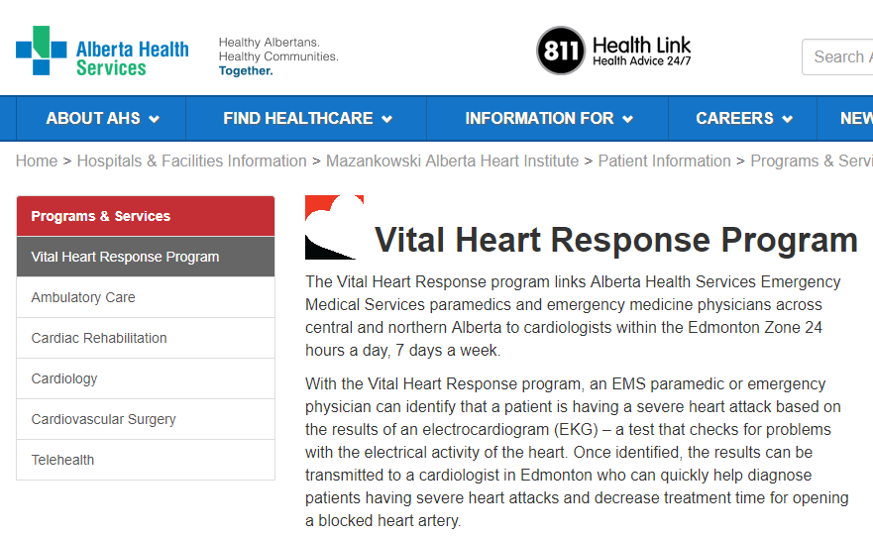
METODOS
VITAL HEART RESPONSE REGISTER (REGISTRO DE RESPUESTA VITAL CARDIACA)
Red de salud regional de reperfusión, creada en 2005, para implementar las terapias de reperfusión de pacientes con IMCEST en Alberta central y del norte.
Un cardiólogo intervencionista de guardia de 24 horas en VHR coordina la atención entre los servicios médicos de emergencia o las salas de emergencia hospitalarias
Las hospitalizaciones consecutivas por IMCEST (incluyendo parada cardiaca y shock cardiogénico) entre octubre 2006 y marzo 2011 fueron grabadas.
Contiene información clínica detallada obtenida por revisión grafica incluyendo la demografía de los pacientes, historia medica, características de la hospitalización, procedimientos y farmacoterapia intrahospitalaria, y eventos intrahospitalarios.
Notes:
Para implementar a tiempo y basado en evidencias las terapias de reperfusión en ptes con IMCEST. El programa Vital Heart Response vincula a los paramédicos de Alberta Health Services Emergency Medical Services y los médicos de emergencias de todo el centro y norte de Alberta con cardiólogos de la zona de Edmonton las 24 horas del día, los 7 días de la semana. Con el programa Vital Heart Response, un paramédico o médico de emergencia de EMS puede identificar que un paciente tiene un ataque cardíaco severo basado en los resultados de un electrocardiograma (EKG), una prueba que verifica problemas con la actividad eléctrica del corazón. Una vez identificados, los resultados se pueden transmitir a un cardiólogo en Edmonton que puede ayudar rápidamente a diagnosticar a los pacientes que tienen ataques cardíacos severos y disminuir el tiempo de tratamiento para abrir una arteria bloqueada del corazón. El cardiólogo puede recomendar un curso de tratamiento adecuado adaptado a cada paciente según la mejor evidencia disponible. Los pacientes pueden ser tratados inmediatamente por un paramédico o médico de emergencias con medicamentos especializados, como fármacos anticoagulantes, y / o pueden ser sometidos a angioplastia, un tratamiento no quirúrgico que restablece el flujo sanguíneo a través de arterias bloqueadas realizadas en el hospital por un cardiólogo. El objetivo del programa es tratar a los pacientes con ataques cardíacos severos en menos de 30 minutos desde el primer contacto médico con un medicamento anticoagulante, y en menos de 90 minutos desde el primer contacto médico para la angioplastia.

Slide 7
METODOS
DATOS ADMINISTRATIVOS
BASE DE DATOS DE ALTA ADMINISTRATIVA (DAD)
SISTEMA NACIONAL DE INFORMACION DE ATENCIÓN AMBULATORIA ( NACRS)
Hospitalizaciones de cuidados agudos
Datos de admisión , egreso, condiciones al egreso , diagnóstico principal y 24 campos posibles dx
Visitas clínicas y emergencias intrahospitalarias
Datos de admisión, egreso, condiciones al egreso , diagnóstico principal y 9 campos posibles dx
Clasificación Nacional Estadística de Enfermedades y Salud relacionado con Intervenciones y los Estándares Nacionales del Instituto Canadiense de Información de la Salud
Notes:
DAD: la base de datos abstracta de alta desarrollada en 1963, (DAD, por sus siglas en inglés) captura información administrativa, clínica y demográfica sobre las altas hospitalarias (incluyendo muertes, salidas y transferencias). Algunas provincias y territorios también usan el DAD para capturar la cirugía diurna. NACRS: El Sistema Nacional de Información de Atención Ambulatoria (NACRS) contiene datos para toda la atención ambulatoria basada en el hospital y la comunidad: Cirugía de día Clínicas ambulatorias y basadas en la comunidad Departamentos de emergencia Los datos de visita del cliente se recopilan en el momento del servicio en las instalaciones participantes.
Los datos fueron extraídos por nosologos entrenados en registros de salud. Nosologo: Medico que describe, diferencia y clasifica las enfermedades.

Slide 8
METODOS
DATOS ADMINISTRATIVOS
Se obtuvo los datos de las muertes de los pacientes en la cohorte, así como el estado vital de los residentes de Alberta.
Consejo de Ética de Investigación de Salud de la Universidad de Alberta. Los pacientes no firmaron un consentimiento informado
Solo un autor (Welsh) recibió becas de investigación y honorarios de consultoría de varios laboratorios (Astra Zeneca, Bayer, Bristol Myers-Squibb, Boehringer Ingelheim, Instituto Canadiense de Investigación en Salud, CSL Behring LLC, Edwards Lifesciences, Johnson y Johnson, Pfizer, Population Health Research Institute, Universidad de Alberta Foundation .
Todos los demás autores han declarado que no hay conflicto de intereses.
Notes:
Los datos de las muertes de los pacientes en la cohorte, fueron obtenidos del registro de plan de seguro de salud de Alberta, cada trayecto del estado vital de los residentes de Alberta. La aprobación ética para el estudio fue obtenida de la junta de ética de la investigación de la salud de la universidad de Alberta. Desde que la data fue recolectada de un registro clínico, la necesidad de un consentimiento informado por los pacientes cedió.
El Plan de Seguro de Atención Médica de Alberta (AHCIP) cubre a todos los residentes de Alberta elegibles para los servicios hospitalarios y médicos asegurados en Alberta. Welsh ha recibido becas de investigación del Abad Vascular, Astra Zeneca, Bayer, Bristol Myers-Squibb, Boehringer Ingelheim, Institutos Canadienses de Investigación en Salud, CSL Behring LLC, Edwards Lifesciences, Eli Lily, Jansen, Johnson y Johnson, Pfizer, Population Health Research Institute, Universidad de Alberta Foundation y recibió honorarios de consultoría / honorarios de AstraZeneca, Bristol Myers-Squibb, The Canadian Cardiovascular Society, Amgen y Bayer. Todos los demás los autores han declarado que no hay conflictos

Slide 9
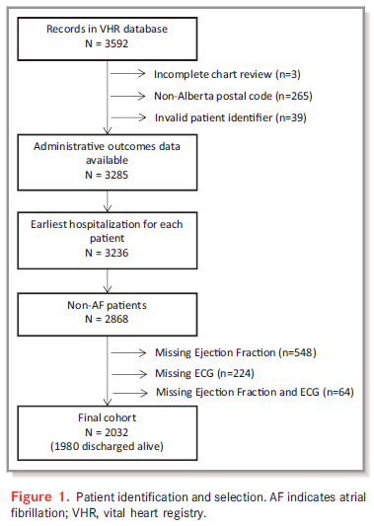
METODOS
POBLACION EN ESTUDIO:
Notes:
Los pacientes en el registro VHR estaban vinculados a la administración bases de datos, se excluyeron los pacientes no vinculados, los que tuvieran una revisión incompleta de la historia, los que no tenían código postal de Alberta y los que tenían identificación invalida. Después de seleccionar la hospitalización más temprana para cada paciente, excluimos pacientes que tenían un diagnóstico de FA en cualquier momento antes de la hospitalización o que estuvieran codificados en cualquier campo de diagnóstico de la paciente interno administrativo o datos de pacientes ambulatorios. Finalmente, los pacientes con valores perdidos de la fracción de eyección o del ECG diagnostico fueron excluidos del análisis. Murieron 21 pacientes en el grupo de alto riesgo y 31 en el grupo de bajo riesgo = 52.

Slide 10
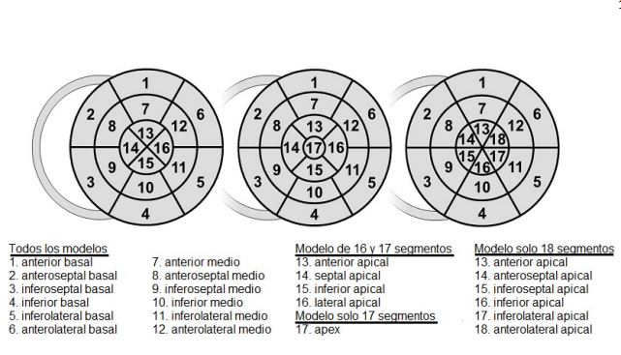
METODOS
POBLACION EN ESTUDIO:
Todas las imágenes del VI fueron realizadas por ECO TT por Cardiólogos con 3er nivel de certificación.
FEVI fue registrada por % (sobre un rango de categoría del 5%)
Se utilizó eco contraste para mejorar la opacificación del miocardio y ayudar con la detección de trombos en el VI.
Las puntuaciones de la región apical del VI se generaron sumando los 4 segmentos apicales individualmente
Alto Riesgo:
Bajo Riesgo:
2- IMCST anterior/BRIHH en el primer ECG diagnóstico
1- FEVI ≤ 40%
Sin criterios de alto riesgo
SUBGRUPOS
Con Warfarina
Sin Warfarina
Decisión de usar Warfarina fue a discreción de los médicos tratantes.
Prescrita de 3 a 6 meses.
Se calculo el GRACE a cada paciente
Notes:
Eco contraste: La opacificación del miocardio por inyección intracoronaria de agentes reflectores del ultrasonido ayuda a la mejor visualización de bordes endocárdicos en sujetos que tienen estudios subóptimos.
Las puntuaciones de la pared regional del VI se obtuvieron de todos los pacientes de alto riesgo usando el modelo de 16 segmentos recomendado por la sociedad americana de ecocardiografía y se clasifico en una forma estándar de 1 a 5.
La decisión de usar Warfarina profiláctica fue de discreción de los médicos tratantes y probablemente basado en la combinación de parámetros hemodinámicos y riesgo de sangrado. La Warfarina profiláctica fue prescrita de 3 a 6 meses según las guías de practica clínica.
El score de registro global de riesgo de eventos coronarios agudos (GRACE) se calculo usando las variables clínicas de VHR incluyendo edad, historia de HTA, DM o angina, PAS, FC, clase Killip, peso, BRIHH previo o nuevo y tiempo de inicio del tratamiento.

Slide 11
METODOS
PUNTOS FINALES
PUNTO FINAL PRIMARIO
Compuesto de isquemia miocárdica recurrente, ECV/AIT/embolismo sistémico o muerte por cualquier causa dentro de 1 año, de pacientes egresados vivos de su hospitalización por IMCST.
PUNTO FINAL SECUNDARIO
Sangrado mayor que requirió hospitalización en el año desde su egreso.
Cada componente del punto final primario por separado.
Isquemia recurrente (CIE-10 : 120 – 125)
ECV isquémico (CIE-10: 163 – 164) AIT (CIE -10: G 45)
Embolismo sistémico (CIE-10: 174 )
Hemorragia del vítreo (CIE-10: H43.1 )
Hemorragia del sistema digestivo (CIE-10 : K22.11, K22.6, K25.0, K25.2, K25.4, K25.6, K26.0, K26.2, K26.4, K26.6, K27.0, K27.2, K27.4, K27.6, K28.0, K28.2, K28.4, K28.6, K29.x1, K31.811, K31.82, K55.21, K62.5, K66.1, K92.0- K92.2 )
Hematuria recurrente y persistente (CIE-10: N02) Hematuria no especificada (CIE-10: R31)
Hemorragia de las vías respiratorias (CIE-10: R04 ) Hemorragia no clasificada en otra parte (CIE-10: R58)
Notes:
Tanto el primero como el segundo punto final fueron descritos de acuerdo al grupo de riesgo, y según el estatus de Warfarina al momento del alta. Los componentes del resultado primario se definieron utilizando los datos administrativos de una visita de hospitalización o de un departamento de emergencia que tenía uno de los códigos ICD-10 correspondientes como el diagnóstico más responsable dentro del año posterior al alta. asi como cada componente del punto final primario separadamente. El sangrado mayor se definio como la hospitlaizacion teniendo un código de la ICD-10 entre los primeros 2 diagnosticos

Slide 12
METODOS
Las características de los pacientes fueron agrupadas usando proporciones, medias y medianas usando el test de chi cuadrado, test t, o test de Mann-Whitney, respectivamente.
Se usaron modelos de regresión logística para comparar los resultados entre los grupos de alto y bajo riesgo, y entre el estado de Warfarina dentro del subgrupo de alto riesgo.
Para el ajuste de probabilidades se calcularon las razones (OR) y los IC del 95% correspondientes, y se utilizó la estadística de Hosmer Lemeshow para confirmar la calibración adecuada para todos los modelos de regresión logística.
Como un análisis de sensibilidad, se llevó a cabo un análisis de emparejamiento por puntaje de propensión (Propensity Score Matching) para comparar el estado de la Warfarina dentro del subgrupo de alto riesgo.
ANÁLISIS ESTADÍSTICO
Notes:
T student: es la distribución de probabilidad que surge del problema de calcular una media.
la regresión logística es un tipo de análisis de regresión utilizado para predecir el resultado de una variable categórica (una variable que puede adoptar un número limitado de categorías) en función de las variables independientes o predictoras. Es útil para modelar la probabilidad de un evento ocurriendo como función de otros factores.
pareamiento por puntaje de propensión o Propensity score matching (PSM) en inglés, es una técnica estadística de coincidencia que intenta estimar el efecto de un tratamiento,¹​ una política,²​ u otra intervención por cuenta de las covariables que predicen que recibe el tratamiento. PSM intenta reducir el sesgo debido a la confusión de las variables que se pueden encontrar en una estimación del efecto del tratamiento obtenido de la simple comparación de los resultados entre unidades que recibieron el tratamiento frente a los que no lo hicieron. La técnica fue publicada por primera vez por Paul Rosenbaum y Donald Rubin en 1983,³​ y aplica el modelo causal de Rubin para los estudios observacionales. El PSM se usa para casos de inferencia causal y sesgo simple de selección en los métodos no experimentales en los que sucede lo siguiente: (i) pocas unidades en el grupo de comparación no experimental son comparables a las unidades de tratamiento, y (ii) la selección de un subconjunto de unidades de comparación similares a la unidad de tratamiento es difícil porque las unidades deben ser comparadas a través de un conjunto de alta dimensión de las características previas al tratamiento.
En Matching normal hacemos coincidir las características únicas que distinguen a los grupos de control (para tratar de hacerlos más parecidos) y tratamiento. Pero si los dos grupos no tienen una superposición sustancial, entonces un error sustancial puede ser introducido: Por ejemplo, si sólo los peores casos del grupo de "comparación" no tratados se comparan con sólo los mejores casos del grupo de tratamiento, el resultado puede ser la regresión hacia la media que puede hacer que el grupo de comparación se vea mejor o peor que la realidad. Los puntajes de propensión se calcularon usando un modelo de regresión logística con Warfarina como variable de respuesta y utilizando la selección por pasos con chi cuadrado, valor P criterio de entrada 0.3 y criterio de retención 0.2 para seleccionar covariables estadísticamente significativas de los siguientes candidatos: edad, sexo, tiempo hasta la primera consulta médica contacto, tipo de reperfusión, presión arterial sistólica, frecuencia cardíaca, comorbilidades, eventos hospitalarios, medicamentos en el hospital y medicamentos posteriores al alta. Los pacientes con Warfarina y sin Warfarina eran entonces emparejados en sus puntajes de propensión con una diferencia máxima permitida entre pares de 0.10 para asegurar una concordancia equilibrada
El Emparejamiento por Puntajes de Propensión o Propensity Score Matching (PSM) tiene el propósito de fortalecer los argumentos sobre la causalidad de las relaciones entre variables en estudios cuasi-experimentales. Esto debido a que el PSM reduce el sesgo de selección, es decir, el sesgo que se genera porque no se pueden asignar de forma aleatoria los individuos a una intervención o a un grupo control, para balancear todas aquellas características que pueden afectar la estimación del efecto.

Slide 13
RESULTADOS

Slide 14
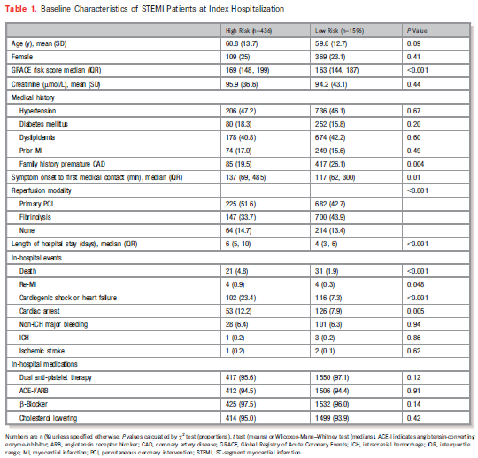
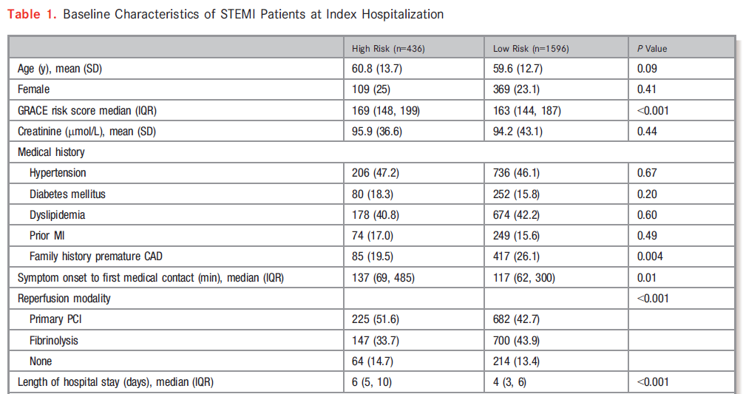
Notes:
De 2032 ptes con iMCEST sin FA, 436 (21.5%) comprenden el grupo de alto riesgo. Se observo una cantidad sustancialmente mayor de evenos adversos intrahospitalarios en el grupo de alto riesgo.

Slide 15
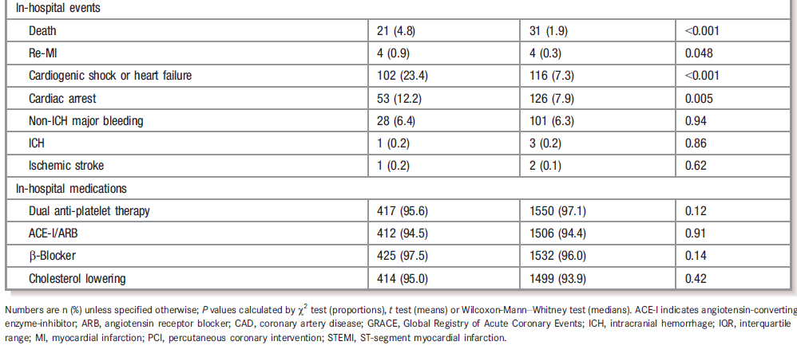

Slide 16
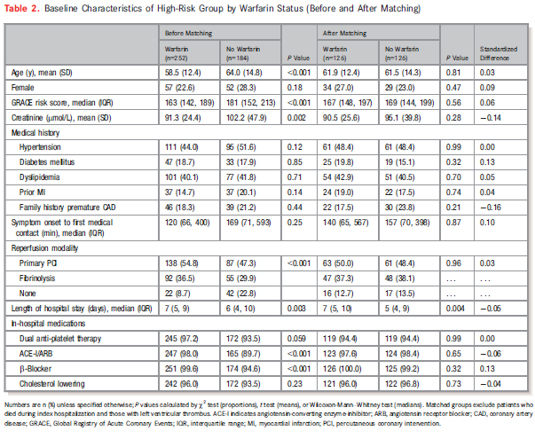
Notes:
Diferencia estandarizada entre dos grupos: es la diferencia entre las dos medias dividido por la desviación típica de las puntuaciones.
Una diferencia POSITIVA entre las dos medias indica que se ha producido mejora con el tratamiento y NEGATIVA señala deterioro o cambio opuesto en la dirección predicha. Diferencia de media igual a 0 no hay diferencia entre grupos.
Los puntajes de propensión se calcularon usando un modelo de regresión logística con Warfarina como variable de respuesta y utilizando la selección por pasos con chi cuadrado, valor P criterio de entrada 0.3 y criterio de retención 0.2 para seleccionar covariables estadísticamente significativas de los siguientes candidatos: edad, sexo, tiempo hasta la primera consulta médica contacto, tipo de reperfusión, presión arterial sistólica, frecuencia cardíaca, comorbilidades, eventos hospitalarios, medicamentos en el hospital y medicamentos posteriores al alta. Los pacientes con Warfarina y sin Warfarina eran entonces emparejados en sus puntajes de propensión con una diferencia máxima permitida entre pares de 0.10 para asegurar una concordancia equilibrada
Los pacientes con Warfarina y sin Warfarina eran entonces emparejados en sus puntajes de propensión con una diferencia máxima permitida entre pares de 0.10 para asegurar una concordancia equilibrada.

Slide 17
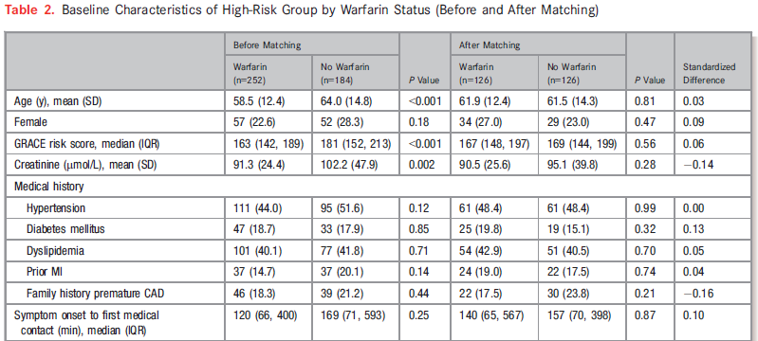
Notes:
La Warfarina se utilizo en el 59.% de los pacientes de alto riesgo al momento del egreso. Despues de excluir 21 muertes IH y 19 ptes con trombos en VI de los cuales 2 murieron y en 10.2% del grupo de bajo riesgo.

Slide 18
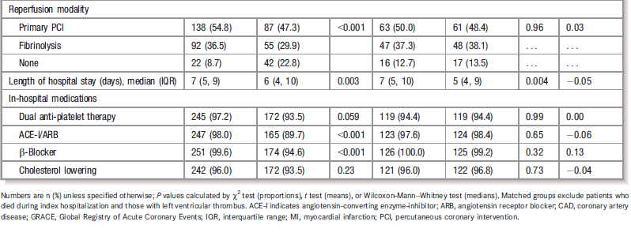

Slide 19
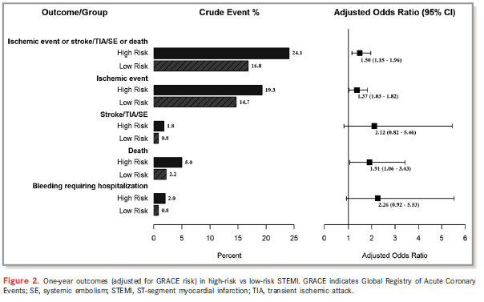

Slide 20
Notes:
La razón entre la presencia o ausencia de muerte a 1 año es 3 veces menor en el grupo de los pacientes de alto riegso q tomaron Warfarina vs las que no lo tomaban

Slide 23
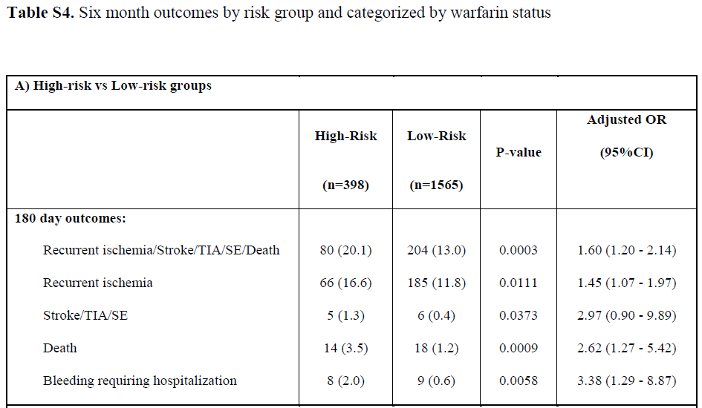
Notes:
Esta tabla muestra los resultados a los 6 meses (180 dias) por el grupo de riesgo y categoria e estatus de warfarina.
El punto final primario compuesto (isquemi recurrente, Ecv, AIT, embolismo sistemico y muerte) se presento en 20,1% de los pacienets del grupo de alto comparado con 13% del grupo de bajo riesgo, con un valor de p estadisticamnet significativo y un OR 1,60 es decir que los pacientes del grupo de alto riesgo tienen 1,6 veces mas probabilidad de presenta el PFP compuesto en comparación con el rupo de bajo riesgo, con IC que no incluyen la unidad. El análisis del compuesto isquémico a los 6 meses demuestra una tendencia similar (limitada por las pequeñas tasas de eventos) de tasa de todos los eventos adversos en el grupo de alto riesgo comparado con el grupo de bajo riesgo (tabla S4). Además, el análisis de los resultados isquémicos y hemorrágicos de 6 meses categorizados por el estado de Warfarina demuestra resultados comparables a las observaciones de 1 año, lo que sugiere que los resultados primarios de 1 año probablemente no estén sesgados por la interrupción de la anticoagulación profiláctica a los 3 a 6 meses (Tabla S4).

Slide 24
DISCUSION
A pesar de la alta utilización de terapias de prevención secundaria en el momento del alta, los pacientes con IMCEST anterior con DVI continúan teniendo mayores probabilidades de eventos cardiovasculares adversos al año.
A pesar de que la incidencia de Trombos en VI ocurre con relativa poca frecuencia, la anticoagulación profiláctica se utiliza frecuentemente en este grupo de alto riesgo, sin embargo, parece que no mitiga el riesgo asociado con la embolia sistémica / isquemia recurrente; aunque se asoció con una reducción en la mortalidad por todas las causas.
Los resultados de este estudio continúan demostrando que a pesar de lo avances sustanciales en el cuidado integral de los pacientes con IMCEST, la presencia de disfunción del VI posterior a IMCEST de cara anterior continua asociándose con una alta mortalidad intrahospitalaria.
La profilaxis con ACO parece consistentemente no mostrar beneficio alguno en el compuesto isquémico y por otro lado muestra una tendencia continua al sangrado si se persiste con esta estrategia.

Slide 25
DISCUSION
Los resultados del presente estudio también demuestran que la formación de trombos en VI ocurre independientemente del perfil de riesgo cardiovascular de base o el tiempo total de isquemia y que sin importar la presencia de trombos en VI, el compuesto isquémico a un año en pacientes de alto riesgo permanece sustancialmente elevado.
Nuestros resultados sugieren una asociación entre el uso de Warfarina y la reducción de muerte por todas las causas en pacientes de alto riesgo después de ajustados por la Escala del Registro Global de Eventos Coronarios Agudos (GRACE) (un hallazgo no encontrado en el análisis de propensión de sensibilidad).
Una limitación en este estudio es la naturaleza no aleatorizada de los datos, y aunque se hizo un esfuerzo de mitigar esto utilizando un análisis de propensity matching, no se puede excluir la posibilidad de confusiones indefinidas. Si bien excluimos todos los pacientes con FA preexistente, fuimos incapaces de excluir pacientes con IMCEST que desarrollaron FA intrahospitalaria de primera aparición con indicación de ACO.

Slide 26
CONCLUSION
En conclusión, con una red contemporánea de cuidados de IMCEST, continuamos demostrando que los pacientes con disfunción del VI posterior a un IMCEST de cara anterior permanecen en el subgrupo de alto riesgo. La anticoagulación profiláctica, si bien es frecuentemente utilizada, parece no mitigar el riesgo tromboembólico previsto y hace un llamado a evaluación de esta terapéutica. Promover la validación de la estrategia de doble terapia es requerida para determinar precisamente esta relación con prevención secundaria de isquemia recurrente y mortalidad por todas las causas.

Slide 27
APORTES DEL GRUPO
El presente Registro de Casos demostró que existe una reducción de mortalidad al año del alta hospitalaria, en los pacientes de alto riesgo de formación de trombos posterior a un IMCEST (FEVI < 40 %, IMCEST anterior o BRIHH) tratados con Warfarina profiláctica.
En relación a la definición del punto final secundario de sangrado que requirió hospitalización durante el año del alta hospitalaria, no utilizaron escalas de sangrado para identificar la magnitud del mismo (como por ejemplo escala GUSTO, escala TIMI) por el contrario, identificaron la presencia de sangrado por los códigos del CIE-10 por lo que la valoración de este punto no fue objetiva.
En los pacientes de alto riesgo, no hubo diferencias estadísticamente significativas entre el grupo que recibió warfarina comparado con el grupo de No warfarina, en relación a reducción de mortalidad a los 6 meses (180 días) del alta hospitalaria (2,1 % vs 5,6 %. Valor de p : 0,067 . OR 0,40 IC: 0,13-1,22)

Slide 28
APORTES DEL GRUPO
En vista de ser un estudio observacional, no hay importancia en que lo grupos sean o no comparables ya que la asignación del tratamiento es según criterio del medico tratante y no se hace de forma aleatorizada, por lo que esto realmente importa para los ensayos clínicos o aleatorizados.
La duración de la ACO fue variable (3 a 6 meses) en ambos grupos, no dan información sobre la intensidad de la ACO y el tiempo en rango terapéutico (TTR), lo que podría ser relevante al momento de identificar el sangrado en estos pacientes.
Podemos acotar que los pacientes en este estudio presentan diferencias significativas con respecto a la población de nuestro centro en sentido del tratamiento de reperfusión, ya que en Alberta, Canada cuentan con una red de reperfusión coronaria temprana que actualmente no existe en nuestro país, lo cual hace que los resultados no sean totalmente reproducibles.
A partir de este estudio surge la interrogante: Si los pacientes que no usaron Warfarina fallecieron por causas NO isquémicas,¿ tuvo la Warfarina realmente algo que ver con la reducción de mortalidad de estos pacientes? ¿Cual fue la causa de muerte si no fueron los eventos isquémicos?

Slide 29
¡GRACIAS!

